Slide 1

리액트 강의
김선우

Slide 2
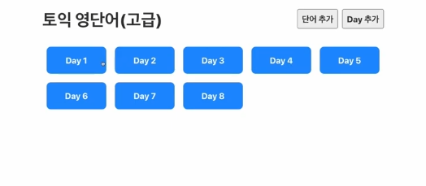
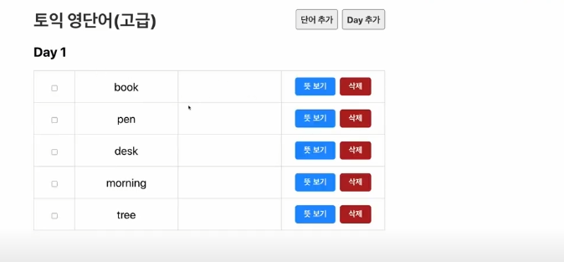
** 오늘 할 것 **
State(useState() 사용)
Props 사용
본격적 페이지 만들기
1) map() 사용
2) 라우팅 구현
3) 체크박스, 뜻 보기, 삭제 버튼 생성

Slide 3
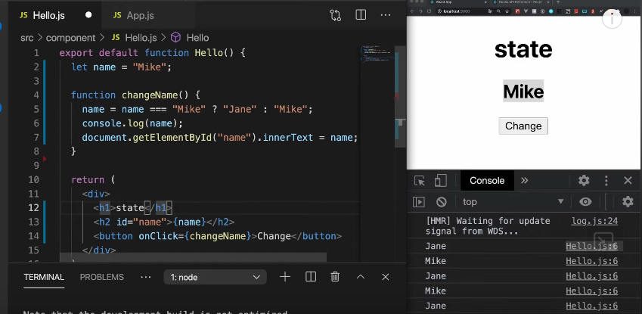
1. State(useState() 사용)
- 컴포넌트 속성값(이게 변하면 리액트는 자동으로 ui 업데이트 시켜줌)

Slide 4
1. State(useState() 사용)
<React Hook >
https://ko.legacy.reactjs.org/docs/hooks-reference.html (React Hook API 공식 문서)
<useState()>
Import : import { useState } from “react”;
사용 : const [ name, setName ] = useState(“Mike”);
=> name은 변수명, setName은 값 변경해줌(Setter 느낌)
- setName(변경값);
Notes:
구조분해할당
[] : (리턴되는 1번째 값이 name에 2번째 값이 setName에 들어감 ex> [“mike”, 20])
{} : (리턴되는 key와 값이 {} 안의 변수명에 맞추어 들어감) ex> {age, name} = {name: “mike”, age: 20} => {age: myAge, name: myName} 이렇게 이름 바꿔서 사용할 수 있음

Slide 5
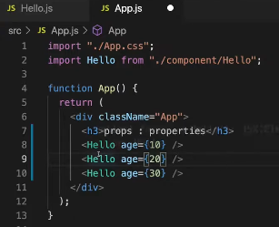
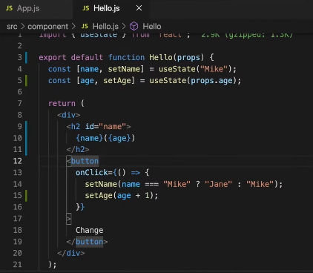
2. Props 사용
App.js
Hello.js

Slide 6
본격적 페이지 만들기

Slide 7
3. 기본 설정
1. Component 폴더 내 파일 모두 지우기
2. css 파일 index.css만 남기기
3. Index.css -> github에서 복붙

Slide 8
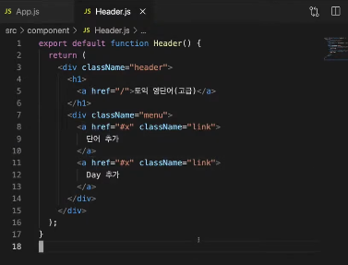
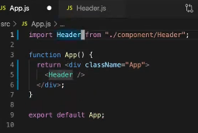
3. Component/Header.js 생성(로고, 메뉴)

Slide 9
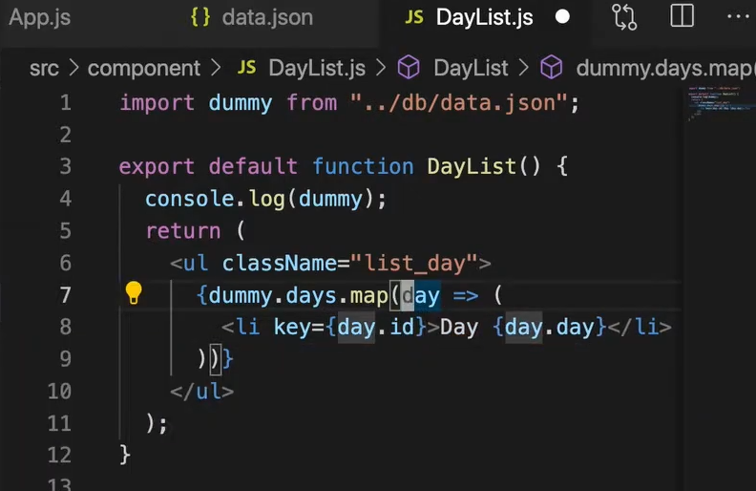
3. 화면에 Day1, … 버튼 나열
db/data.json 생성 => git에서 데이터 복붙 후 설명(3일치, 단어 6개)
2. Component/DayList.js 생성
Notes:
key를 필요로 하는 이유
+ Each child in a list should have a unique “key” => 반복문 속 태그들이 리스트로 올 때는 각 태그들에게 고유한 key를 주어야 한다.
Key를 인덱스를 쓰면 안되는 이유 : 인덱스를 사용할 때에 UI에서 업데이트 된 부분은 관련 태그에 적용이 안되면서 태그가 이동이 될 때 같이 안움직임
Key를 고정 id로 지정해주면 UI에서 바뀐 부분까지도 해당 id로 고정이 되어서 태그가 이동이 될 때 같이 움직임

Slide 10
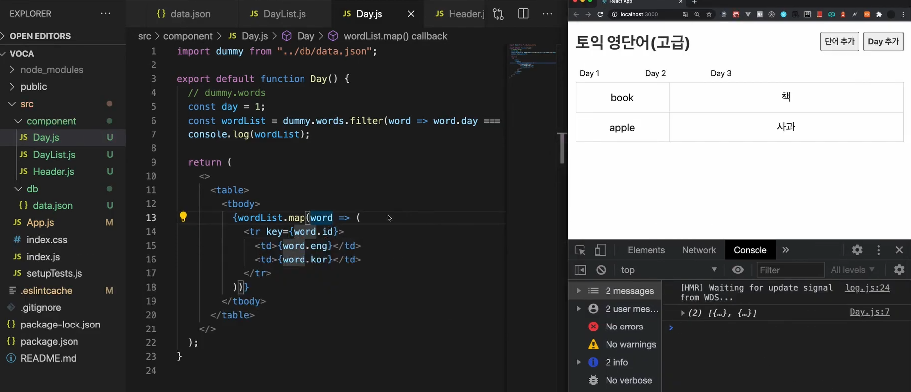
3. Component/Day.js 생성(영단어 가져옴)

Slide 11
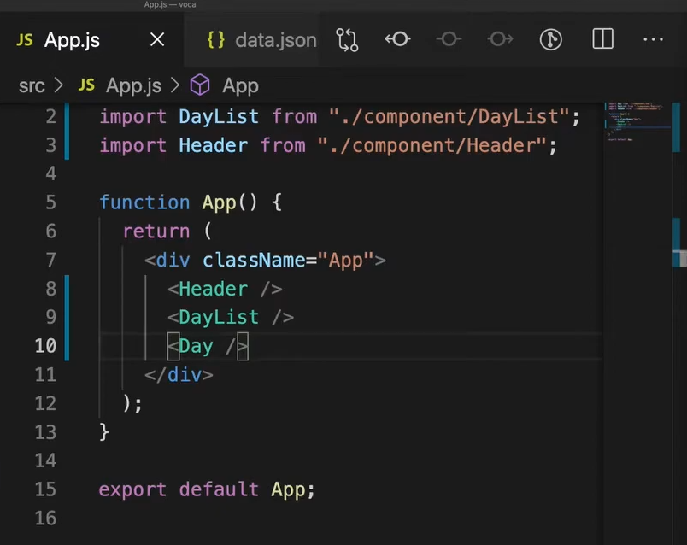
3. App.js에 Day.js 컴포넌트 추가해줌

Slide 12
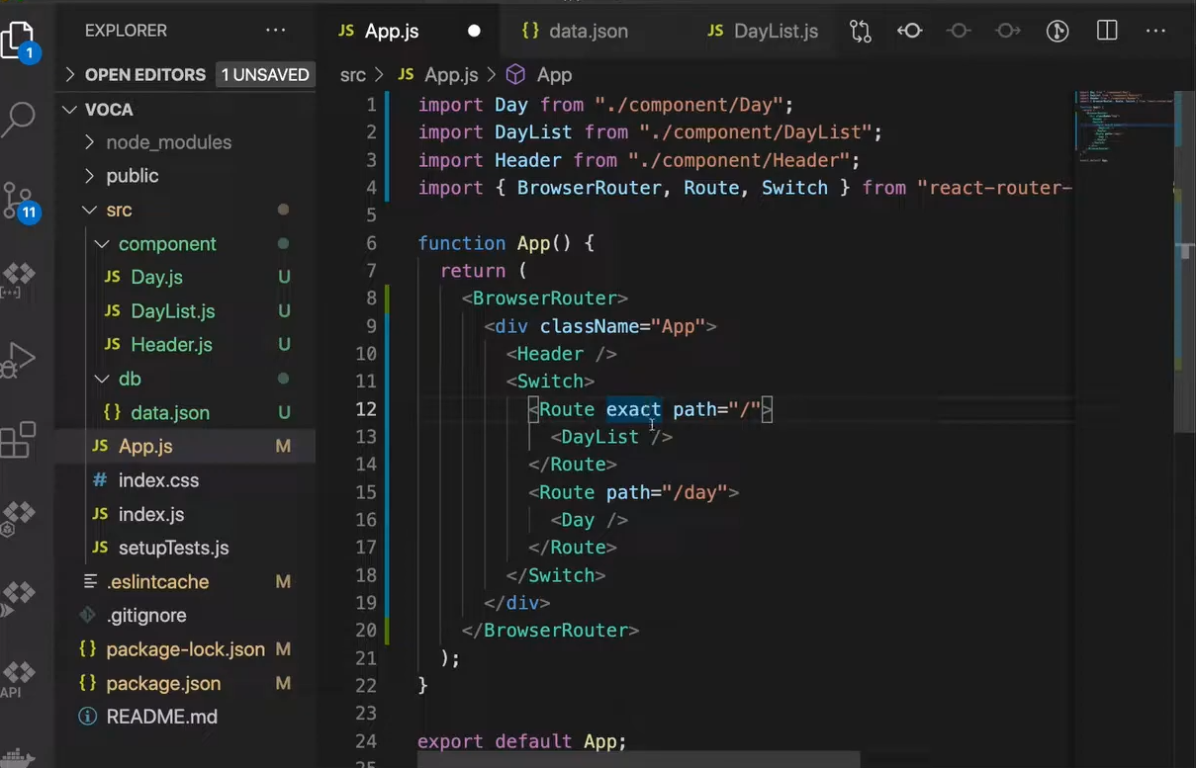
3. 라우팅 구현
라우터 설치 : npm install react-router-dom
App.js 수정
Notes:
Import : import { BrowserRouter, Route, Switch } from “react-router-dom”;
속에 <Route path=”경로(기본: /)”>보여줄 것</Route> 생성(exact를 적어야 절대적으로 똑같은 경로만 들어감)

Slide 13
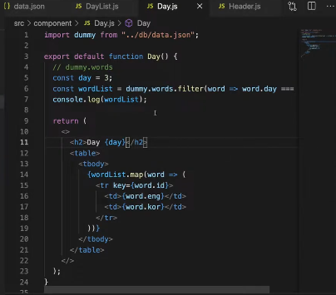
3. Day.js 에서 Day 보여줌

Slide 14
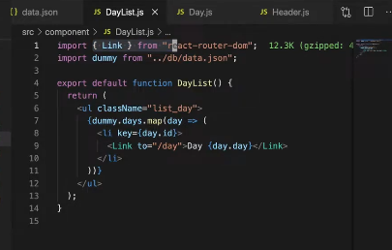
3. DayList.js 수정
<Link to={`/day/${day.day}`}>Day {day.day}</Link> 이렇게 변경 해줌
Notes:
<a href=””> => <Link to=””>

Slide 15
3. App.js, Day.js 수정
ㅁ App.js 수정
Route path=”/day”> => Route path=”/day/:day” (props 속성 값)
ㅁ Header.js 수정
2) <h1><Link to=”/”>토익 영단어(고급)</Link></h1>
ㅁ Day.js에서 :day값 가져오기(useParams() 사용)
1) Import { useParams } from “react-router-dom”;
2) Const day = useParams(); // { day: 문자열 값 }
3) 숫자로 변경 => day => Number(day.day)

Slide 16
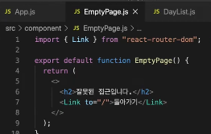
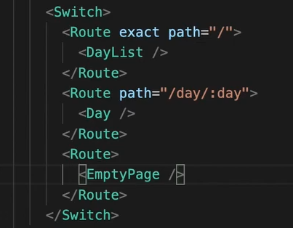
3. 예외 경로 입력 시 에러 페이지 보여주기
EmptyPage.js 생성
App.js 수정

Slide 17
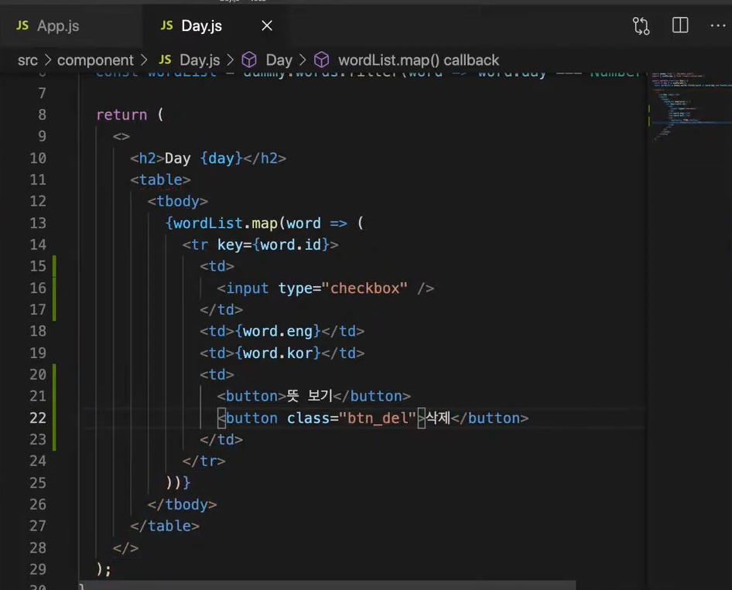
3. 체크박스, 뜻 보기, 삭제 버튼 추가

Slide 18
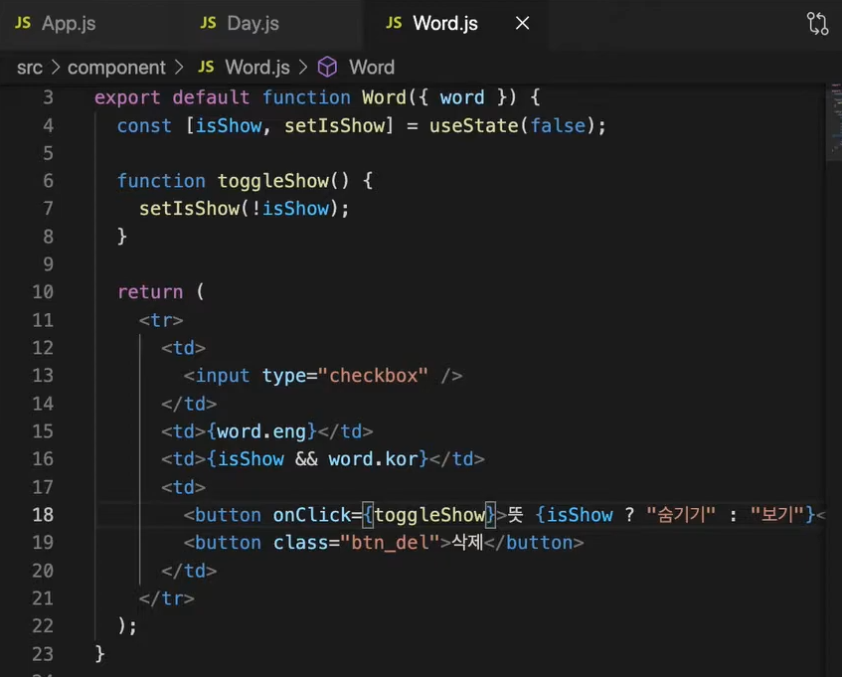
3. Word.js 생성(뜻 보기, 숨기기 기능)
Notes:
버튼 클릭시 바뀌는건 한 줄에만 해당하기에 컴포넌트로 따로 빼줌(더 잘게 쪼개줌)

Slide 19
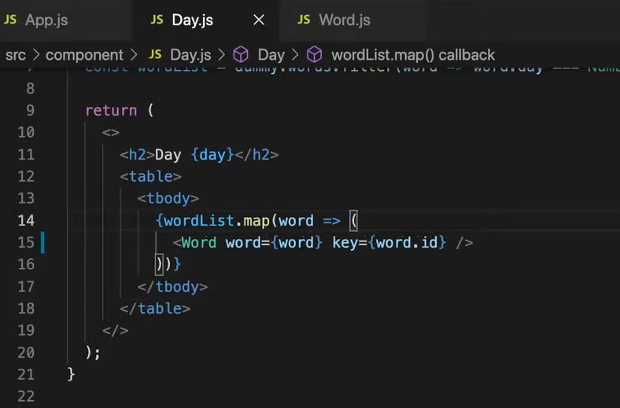
3. Day.js 수정

Slide 20
3. Word.js 수정(암기 Yes/No 구분)
Notes:
버튼 클릭시 바뀌는건 한 줄에만 해당하기에 컴포넌트로 따로 빼줌(더 잘게 쪼개줌)

Slide 21
4. CRUD를 위한 db(json-server) 설치
C(create):POST, R(read):GET, U(update):PUT, D(Delete):DELETE
1. npm install -g json-server
2. json-server –watch ./src/db/data.json –port 3001 (설정)
Notes:
버튼 클릭시 바뀌는건 한 줄에만 해당하기에 컴포넌트로 따로 빼줌(더 잘게 쪼개줌)
2번 실행시 에러시 => powershell 관리자 실행 -> set-executionpolicy unrestricted -> y

